Slide 1
Композиции для массажных масел и и спа процедур
SPA коллекция
композиции
FLORESSENCE
ELIXENS group
www.elixens.com

Slide 2
Композиции для SPA процедур
Парфюмерные композиции
Спа и продукты по уходу за телом
Спа дарит нам наслаждение для тела и души. В не зависимости от места проведения процедур вы наслаждаетесь массажем, очищением лица и тела. Расслабление и релаксация не отъемлемая часть СПА процедур. Их главная функция восстановление баланса между душей и телом. Современные посетители Спа салонов знают что нужно им на сегодняшний день и ценят качество продуктов для ухода за телом. Хорошего обслуживания в салоне уже не достаточно, потребитель тщательно следит за качеством Спа продукции. Под вдохновением мягких, сладких, цветочных ароматов, навеянных красивыми экзотическими цветами парфюмеры FLORESSENCE создали коллекцию из шести ароматов отвечающую последним тенденциям в мире Спа:
Композиции для массажных масел
Лосьонов для тела
Скрабы
Чистки тела и лица
Ароматизации помещений

Slide 3
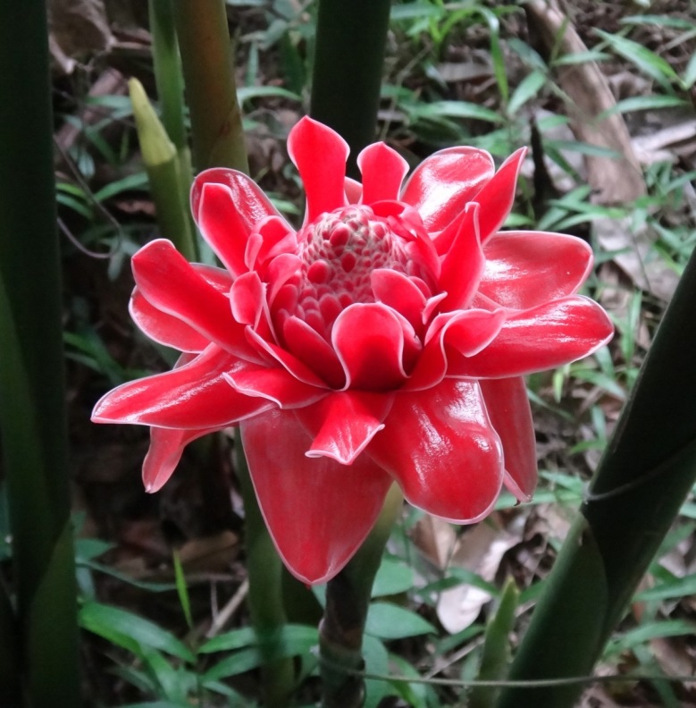
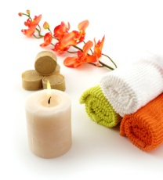
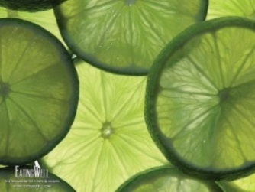
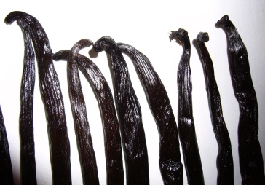
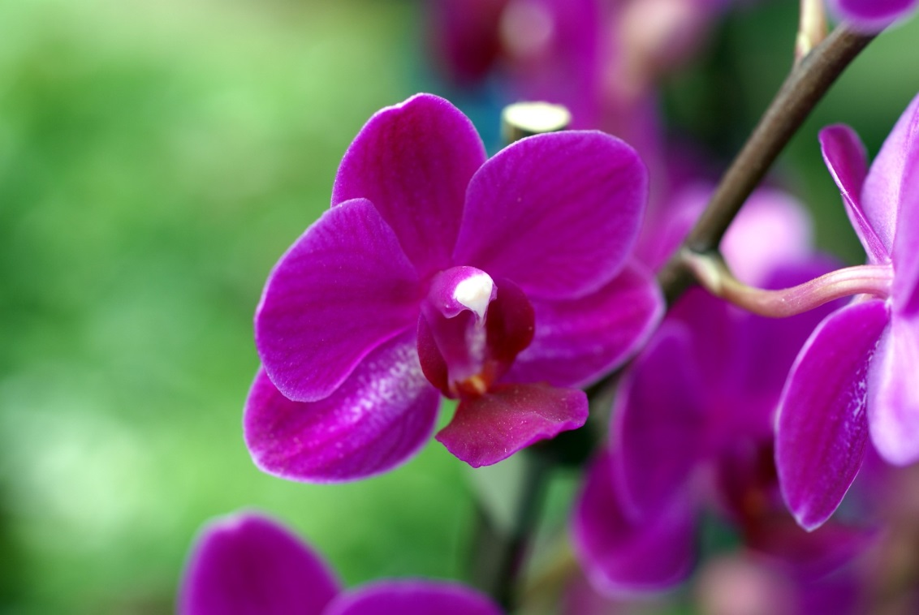
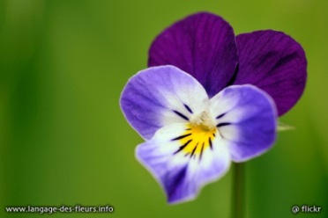
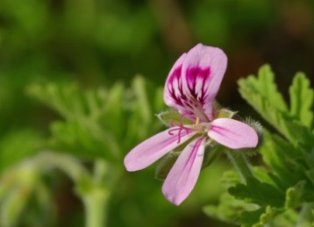
35550 FLEUR DE GINGEMBRE
Цветок имбиря
Чувственный слегка пряный цветочный аромат завершается очень сладкими нотами.
34623 ORCHID FLOWER
Орхидея
Женственный аромат дикой орхидеи пробужденный геранью завершается сладкими чувственными нотами фиалки.

Slide 4
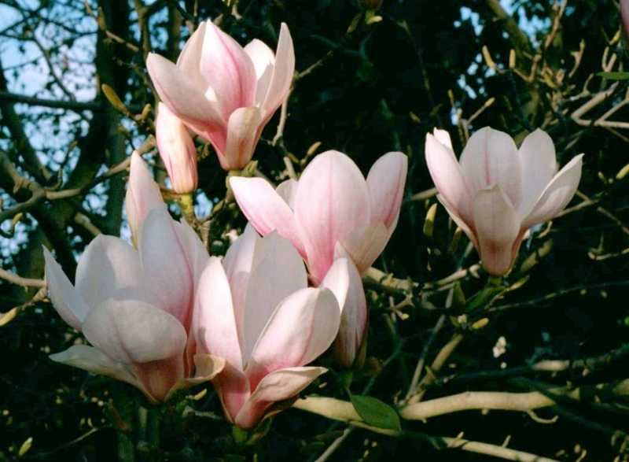
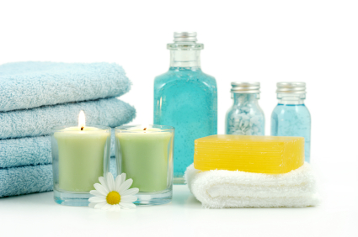
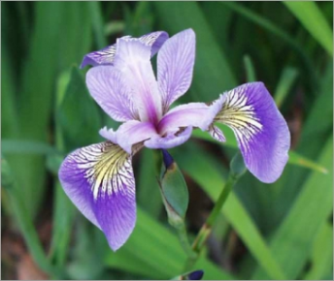
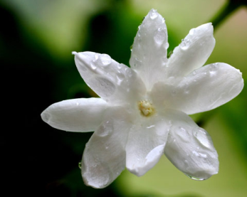
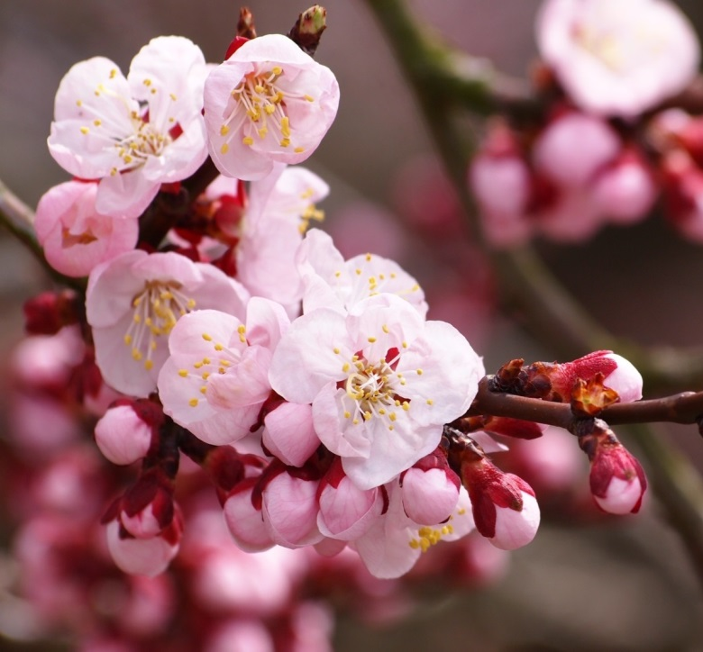
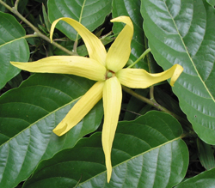
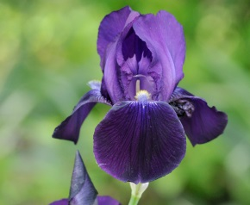
80063 FLEUR DE MAGNOLIA
Магнолия
Аромат сладких лимонных нот типичный для поздно цветущей магнолии смешивается с бархатными нотами жасмина и ириса.
80199D FLEUR DE SAKURA
Сакура
Это аромат ода цветам: очаровательный и чувственный иланг-иланг, тонкий вишневый цвет и бархатный мягкий ирис.

Slide 5
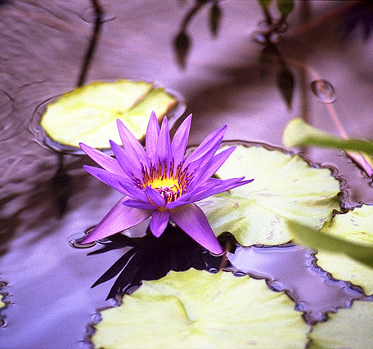
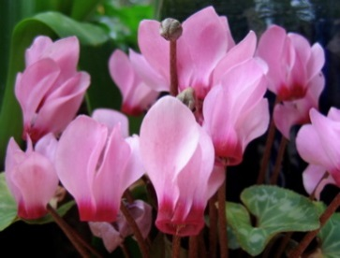
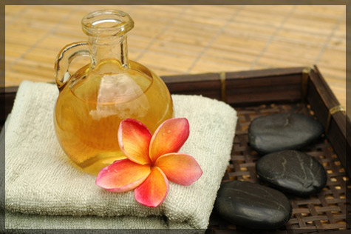
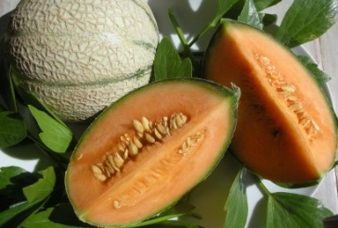
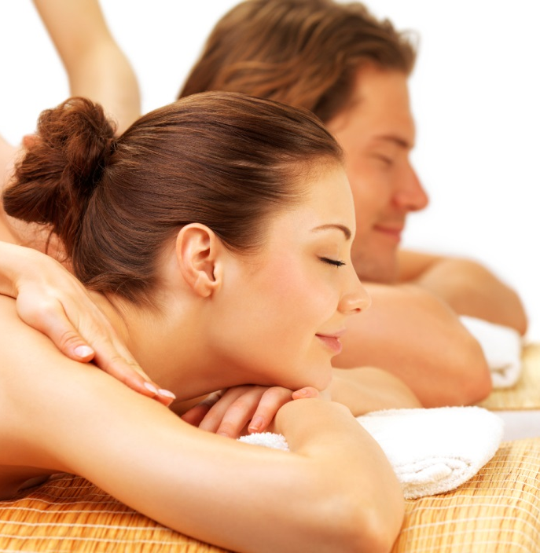
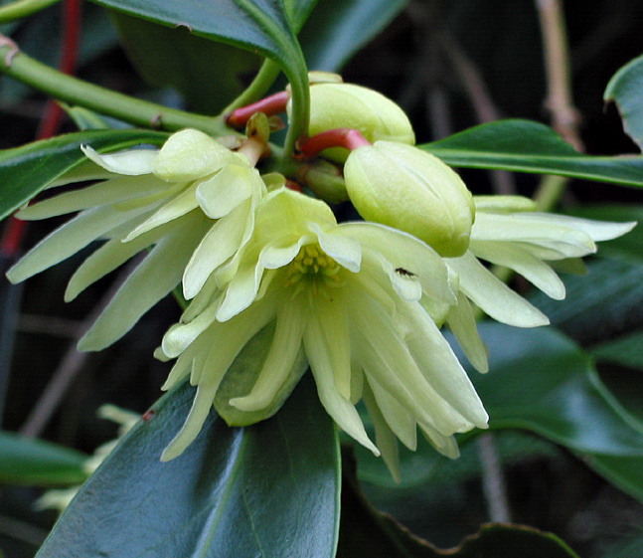
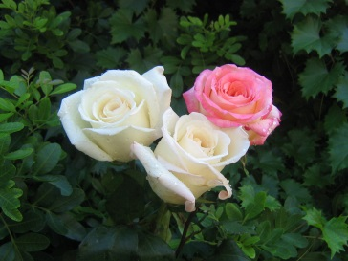
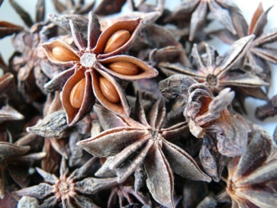
7802N FLEUR DE NENUPHAR
Кувшинка
Водянисто-мягкий лотос и цветочные ноты цикламена подслащены нотой спелой дыни
8433D FLEUR DE BADIANE
Бадьян
Насыщенное цветочное розовое начало для этого интригующего аромата, который удивляет вас чувственно пряными вспышками аниса.

Slide 6
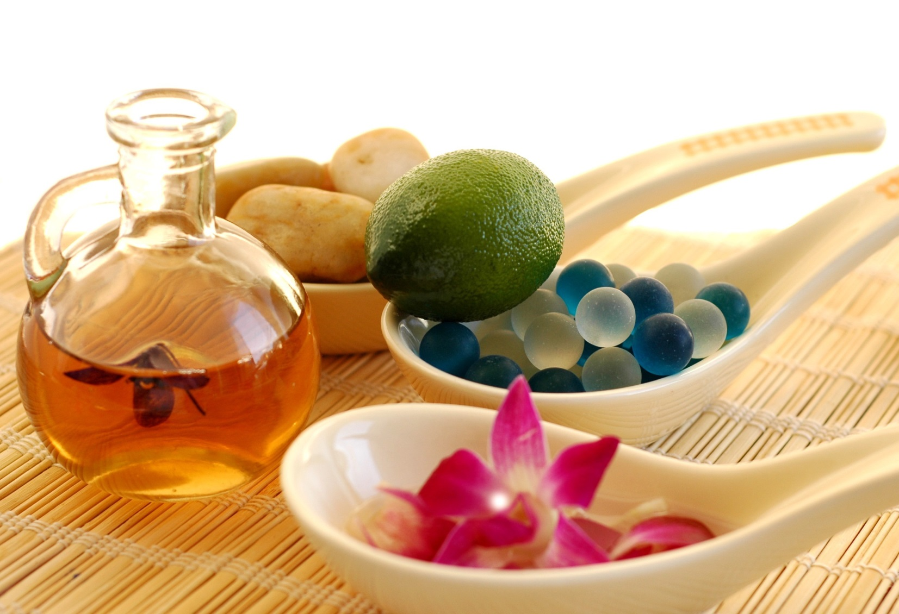
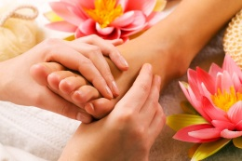
Композиции для SPA процедур
fragrance compound summary
35550 FLEUR DE GINGEMBRE
34623 ORCHID FLOWER
80063 FLEUR DE MAGNOLIA
80199D FLEUR DE SAKURA
7802N FLEUR DE NENUPHAR
8433D FLEUR DE BADIANE

Slide 7
Композиции для SPA процедур
Huiles de massage - UNIVERS SPA - 2014 UK
FLORESSENCE SAS
Za La Festre Sud
Route de Grasse - BP 26
F - 06530 St Cézaire s/Siagne
www.elixens.com
Tel : 00 33(0)4.93.40.59.60
Fax : 00 33(0)4.93.40.59.69
contact.floressence@elixens.com
division compositions parfumées du groupe
fragrance composition division of elixens

